Slide 1
5.3.3 SSE程序设计
SSE技术简介
SSE指令简介
SSE2及后续版本的指令简介
SSE编程示例
用C语言编写SSE应用程序

Slide 2
SSE技术简介
Pentium Ⅲ 中，引入了流式SIMD扩展 SSE
Streaming SIMD Extensions
8个128位的寄存器：xmm0～xmm7
保留了MMX的64位寄存器对于组合整数进行运算
增加了单精度浮点数打包运算的指令
增加了标量单精度浮点数运算指令

Slide 3
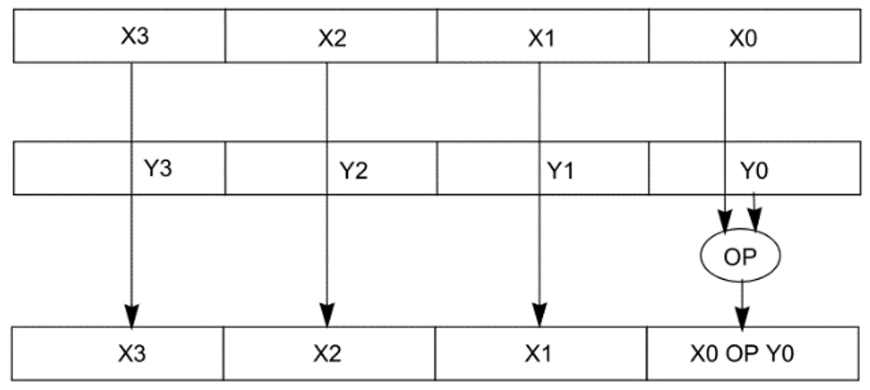
SSE技术简介
标量单精度浮点数运算

Slide 4
SSE技术简介
SSE中的数据寄存器
8个128位的寄存器：xmm0～xmm7
直接使用这些寄存器：寄存器寻址方式。
不能用于寄存器间接寻址、变址寻址和基址加变址寻址，即不能用于寻址内存中的操作数
可以用于整数运算，又可以用于浮点运算

Slide 5
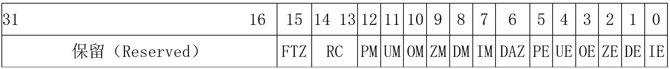
SSE技术简介
SSE中的控制和状态寄存器

Slide 6
SSE指令简介
SSE指令可以分为四类：
组合和标量单精度浮点指令
64位SIMD整数指令
状态管理指令
其他指令（Cache控制、预取、内存排序）

Slide 7
SSE指令简介
标量单精度浮点 、组合单精度浮点指令
数据传送
算术运算
比较运算
逻辑运算
重排和解组
转换

Slide 8
SSE指令简介
SSE 64位SIMD整数指令
采用64位的 MMX寄存器和64位的内存操作数
保留了 MMX 指令
同时增加了一些新的指令

Slide 9
SSE指令简介
MXCSR状态管理指令
缓存控制指令

Slide 10
SSE2及后续版本的指令简介
在SSE之后，出现了SSE2、SSE3、SSE4等版本组合和标量双精度浮点指令
64位和128位整数指令

Slide 11
SSE编程示例
#include <stdio.h>
int main(int argc, char* argv[])
{
float x, y, z;
x = 3.14;
y = 5.701;
z = x + y;
printf("%f\n", z);
return 0;
}

Slide 12
SSE编程示例
x = 3.14;
movss xmm0,dword ptr [__real@4048f5c3 (0E67B34h)]
movss dword ptr [x],xmm0 标量单精度浮点数传送
…… Scalar Single-precision floating-point
z = x + y;
movss xmm0,dword ptr [x]
addss xmm0,dword ptr [y] 标量单精度浮点数加法
movss dword ptr [z],xmm0
printf("%f\n", z);
cvtss2sd xmm0,dword ptr [z] 数据类型转换
sub esp,8
movsd mmword ptr [esp],xmm0 标量双精度浮点数传送
push offset string "%f\n" (0E67B30h)
call _printf (0E61046h)
add esp,0Ch

Slide 13
SSE编程示例
.XMM ;处理器选择伪指令,支持SSE、SSE2、SSE3指令集
.model flat, stdcall
ExitProcess proto stdcall :dword
includelib kernel32.lib
printf proto c :ptr sbyte, :vararg
includelib libcmt.lib
includelib legacy_stdio_definitions.lib
.data
lpFmt db "%f",0ah, 0dh, 0
x real4 3.14
y real4 5.701
z real4 0.0
.stack 200

Slide 14
SSE编程示例
.code
main proc c
movss xmm0, z
addss xmm0, y
movss z, xmm0
cvtss2sd xmm0, z
sub esp, 8
movsd mmword ptr [esp], xmm0
invoke printf, offset lpFmt
add esp, 8
invoke ExitProcess, 0
main endp
end

Slide 15
SSE编程示例
若将 z的定义改为 z real8 0.0，
程序中的片段可简化：
movss xmm0, x
addss xmm0, y
cvtss2sd xmm0,xmm0
movsd z, xmm0
invoke printf, offset lpFmt, z
printf 显示浮点数时，要求一个双精度浮点数

Slide 16
用C语言编写SSE应用程序
#include <stdio.h>
#include <time.h>
#include <stdlib.h>
#include <conio.h>
#include <emmintrin.h>
#define LEN 100000 // 数组大小

Slide 17
用C语言编写SSE应用程序
int main() {
clock_t stTime, edTime;
int i, j;
_declspec(align(16)) unsigned short a[LEN], b[LEN];
_declspec(align(16)) unsigned short c[LEN];
__m128i *pa, *pb, *pc;
int LEN8;
srand(time(NULL));
for (i = 0; i < LEN; i++) {
a[i] = rand(); b[i] = rand();
}

Slide 18
用C语言编写SSE应用程序
stTime = clock();
for (j = 0; j < 1000; j++) {
pa = (__m128i *)a; pb = (__m128i *)b;
pc = (__m128i *)c;
LEN8 = LEN / 8;
for (i = 0; i < LEN8; i++) {
*pc = _mm_adds_epu16 (*pa, *pb);
pa += 1; pb += 1; pc += 1;
}
}
edTime = clock();
unsigned int spendtime = edTime - stTime;
printf("time used: %d \n", spendtime);
return 0;
}

Slide 19
用C语言编写SSE应用程序
如只有 SSE的指令，可以使用头文件xmmintrin.h。
在该文件中可以看到有SSE指令封装后的函数。
在VS2019平台中，有多个 *intrin.h,
它们对应着不同版本的指令封装。

Slide 20
SSE程序设计
Streaming SIMD Extensions
数据位数更多的寄存器：128位的寄存器：xmm0～xmm7
更快的运算速度，更多地指令

